Slide 1
딥러닝을 이용한 얼굴 변환 모바일 앱 개발
기만과 견제 팀
발표자 조유성
문태현
임기찬

Slide 2
목차
프로젝트 개요
피드백
진행 현황
중간데모 시연
추후 일정

Slide 3
프로젝트 개요
아이디어
누구나 한번쯤 자신의 얼굴을 다양한 모습으로 바꾸는 것을 해보고 싶은 적이 있음.
이런 호기심을 해소하고자 하는 목적에서 시작.
목적
변화된 얼굴을 미리 확인 함으로써 자신을 어떻게 꾸미는 것이 좋을지 방향성을 찾기
어린 시절 실종된 아이를 성인이 되었을 때 찾는데 도움

Slide 4
프로젝트 개요
기능
연령 변화 서비스
연령 별 노화 및 회춘 기능
표정 변화 서비스
행복, 슬픔, 화남, 당황 등 여러 표정 제공

Slide 5
피드백
이미지 미러링과 크로핑을 통한 성능 향상 효과
로스 함수 비교

Slide 6
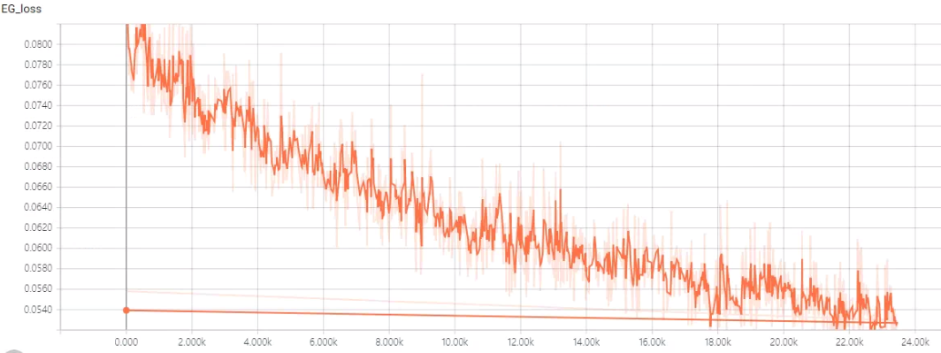
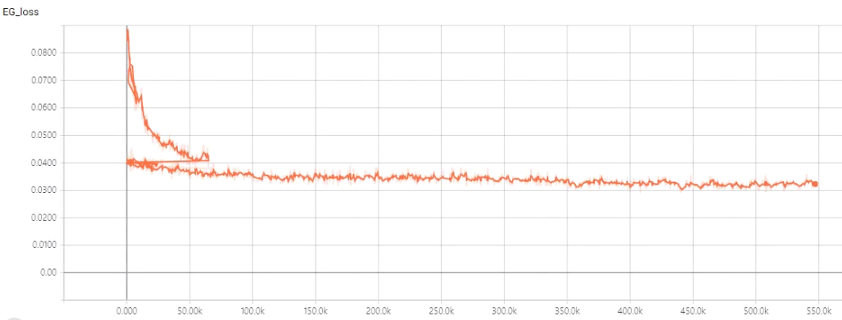

Slide 7
피드백
안경 착용 / 흉터 / 옆 얼굴 처리
테스트 결과 안경 착용, 흉터, 옆 얼굴 이미지는 변환이 정상적으로 적용되지 않음을 확인

Slide 8
진행현황

Slide 9
진행현황
이미지 프로세싱
얼굴 정렬화 과정 중 발생하는 불필요한 이미지 제거 작업 완료
WIKI Dataset 35,611장 -> 22,025장

Slide 10
진행현황
3차 데이터 수집 및 분류(얼굴 표정)
AffectNet Dataset 440,000장 표정 별 분류 완료
IMDB Dataset 450000장 / UTK Face Dataset 12000장 WIKI Dataset 22000장
약 484,000장의 연령 데이터와 440,000장의 표정 데이터

Slide 11
연령별 데이터 분포
나이 | 수
0~9 | 1648
10~19 | 10482
20~29 | 49520
30~39 | 85268
40~49 | 63671
50~59 | 31868
60~69 | 14836
70~ | 7303
총합 | 264596
나이 | 수
0~9 | 2196
10~19 | 15853
20~29 | 68878
30~39 | 68931
40~49 | 33334
50~59 | 11822
60~69 | 9421
70~ | 6314
총합 | 216749
<IMDB-WIKI-UTK 남성>
<IMDB-WIKI-UTK 여성>

Slide 12
진행현황
얼굴 연령 변화 모델 구현 및 테스트
UTK Dataset 12000 X 50장 학습
학습횟수 100회, 170시간 소요
GPU: NVIDIA 1060GTX 6GB

Slide 13
중간데모 시연

Slide 14
추후 일정
조유성
10.31 ~
안드로이드 어플리케이션 GUI 구성, 내부 기능 구현

Slide 15
추후 일정
문태현
10.31 ~
이미지 프로세싱

Slide 16
추후 일정
임기찬
10.31 ~
연령 변화 모델 데이터 학습, 표정 변화 모델 구현 및 테스트

Slide 17
Q&A

